Slide 1

ДОДАВАННЯ І ВІДНІМАННЯ ТРИЦИФРОВИХ ЧИСЕЛ СПОСОБОМ ОКРУГЛЕННЯ. ТВОРЧА РОБОТА НАД ЗАДАЧАМИ. ПОРЯДОК ДІЙ У ВИРАЗАХ З ДУЖКАМИ І БЕЗ ДУЖОК. ОБ’ЄМНІ ГЕОМЕТРИЧНІ ФІГУРИ
Математика
4 клас
Розділ 1. Повторення вивченого в 3 класі
Урок 4

Slide 2

Рефлексія
Оберіть смайлика свого настрою

Slide 3
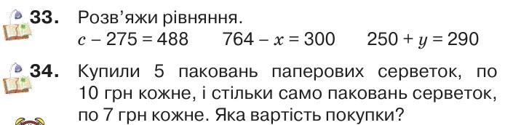

Перевірка домашнього завдання
Підручник
Ст.9

Slide 4
План уроку
ПОРЯДОК ДІЙ У ВИРАЗАХ З ДУЖКАМИ І БЕЗ ДУЖОК
ТВОРЧА РОБОТА НАД ЗАДАЧАМИ
ДОДАВАННЯ І ВІДНІМАННЯ ТРИЦИФРОВИХ ЧИСЕЛ СПОСОБОМ ОКРУГЛЕННЯ
ОБ’ЄМНІ ГЕОМЕТРИЧНІ ФІГУРИ

Slide 5
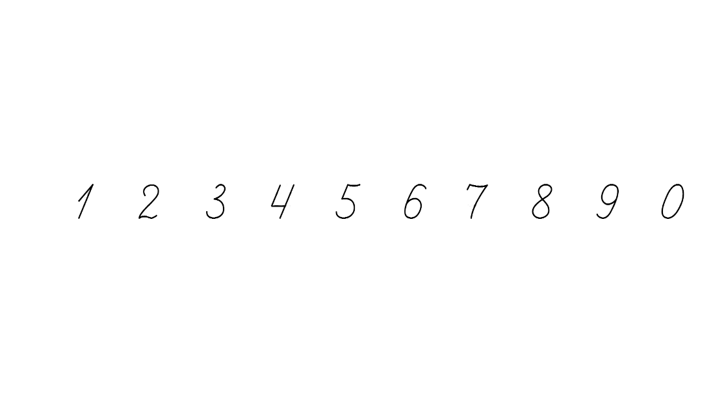

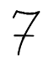
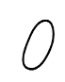
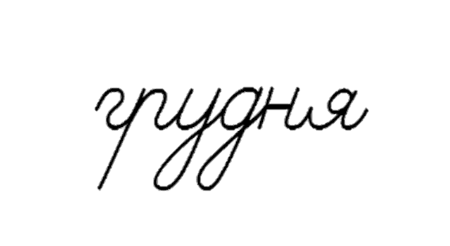
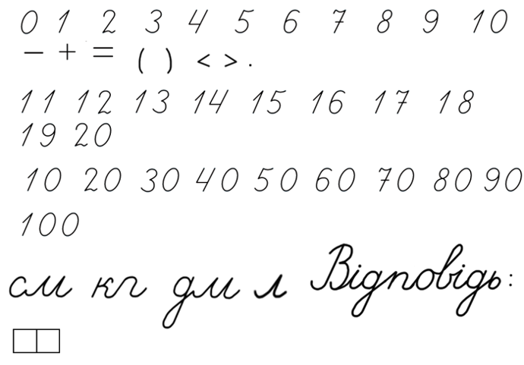


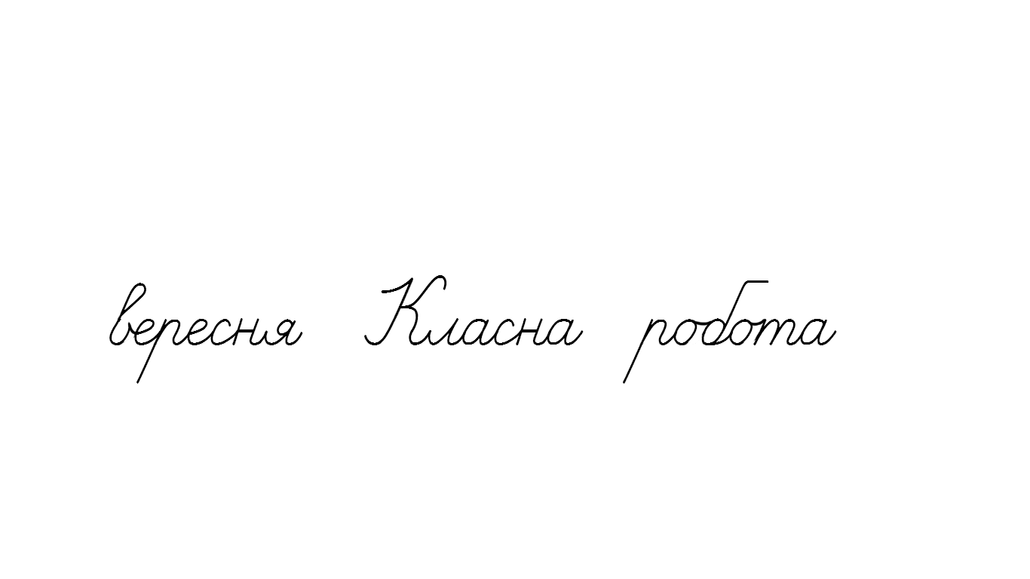

d
ц
хв
см
в
с
кг
(
·
)
:
Математичний диктант
671
450
309
386
368
836
863
638
683
Запишіть числа: 6сот. 7дес. 1од.; 4сот. 5дес. ; 3сот. 9од.
Запишіть трицифрові числа за допомогою цифр 3, 8, 6.

Slide 6
Пригадайте, як округлюємо числа до десятків.
Якщо число одиниць дорівнює 1, 2, 3 або 4, то число десятків не змінюємо.
Якщо число одиниць дорівнює 5, 6, 7, 8 або 9, то число десятків збільшуємо на 1.
Округліть до сотень кожне число.
47 ≈ 99 ≈ 157 ≈ 82 ≈ 384 ≈
50
100
160
80
380
Пригадайте, як округлюємо числа до сотень.
Якщо число десятків дорівнює 1, 2, 3 або 4, то число сотень не змінюємо.
Якщо число десятків дорівнює 5, 6, 7, 8 або 9, то число сотень збільшуємо на 1.
Округли до сотень кожне число.
280≈ 479≈ 671≈ 510≈ 373≈ 730≈
300
500
700
500
400
700
Ст.9 №35, 36

Slide 7

Обчисліть способом округлення
345
245 + 87 =
100 – 13 =
332
245 +
863
763 + 70 =
100 – 30 =
833
763 +
950
350 +
926
350 + 576=
600 – 24 =
974
300 – 19 =
955
674 + 281 =
674 +
515
915 –
529
915 – 386 =
400 + 14 =
127
200 + 5 =
132
327 – 195 =
327 –
Ст.9 №37

Slide 8

Пригадайте, яким є порядок дій у виразах з дужками і без дужок.
Прочитай вирази. Яка дія є останньою в кожному виразі?
Як називають ці вирази? Знайди значення двох виразів на вибір.
253
780 – 100 · 7 = 900 – (500 – 247) =
600 : 20 – 10 = 700 – (125 + 375) =
25 · 3 – 50 =
4 · 7 – 7 · 4 =
80
647
500
20
200
75
25
0
У виразах із дужками першою виконують дію над числами, записаними в дужках.
Якщо у виразі без дужок є тільки додавання і віднімання або тільки множення і ділення, їх виконують у тому порядку, в якому вони записані.
Якщо у виразі немає дужок, то спочатку виконують по порядку множення і ділення, а потім — додавання і віднімання.
Ст.9 №39

Slide 9
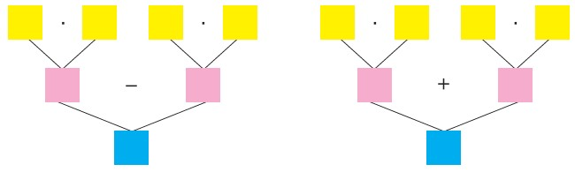
Прочитай задачі. Чим вони схожі й чим різняться?
Купили 8 ящиків помідорів, по 7кг у кожному, і 3 ящики баклажанів, по 10кг у кожному. Скільки всього кілограмів помідорів і баклажанів купили?
Купили 8 ящиків помідорів, по 7кг у кожному, і 3 ящики баклажанів, по 10кг у кожному. Чого купили більше — помідорів чи баклажанів? На скільки кілограмів більше?
Визнач, яка блок-схема відповідає першій задачі, а яка — другій. Склади відповідні вирази й розв’яжи задачі.
7
8
10
3
7
8
10
3
?
?
?
?
26 (кг)
?
?
86 (кг)
7∙8-10∙3=
7∙8+10∙3=
Ст.10 №40

Slide 10



Розв’яжіть задачу двома способами
Для спортивної школи привезли 6 сіток баскетбольних м’ячів, по 4 м’ячі в кожній, і 5 сіток футбольних м’ячів, по 5 м’ячів у кожній. Скільки всього баскетбольних і футбольних м’ячів привезли?
Б — 6 сіток по 4 м’ячі
Ф— 5 сіток по 5 м’ячів
? м.
На ? м.
4 ∙ 6 5 ∙ 5 =
Додайте питання в задачі так, щоб під час розв’язування третьою дією виконувалася дія віднімання.
+
49 (м.)
5 ∙ 5 4 ∙ 6 =
1 (м.)
–
всього 49 м’ячів привезли.
Ст.10

Slide 11
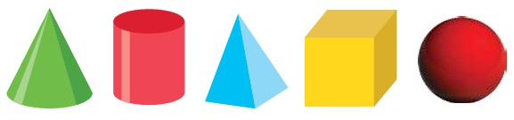
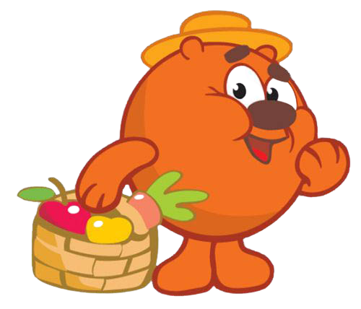

Пригадайте, як на зиваються зображені об’ємні фігури.
Для кожного предмета назви фігуру, форму якої він має.
Ст.10 №42

Slide 12

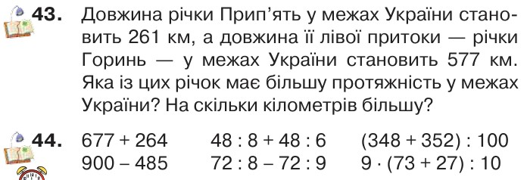
Домашнє завдання
Підручник
Ч.1 Ст.11

Slide 13





Вправа «Незакінчене речення». Рефлексія
Сьогодні на уроці я дізнався/дізналась про…
Найбільш цікавим було…
Мені було важко...
Урок запам'ятався мені тим, що …
У мене все вийшло
Було складно!
Відчуваю втому
Було цікаво!
Все було легко!

